Slide 1
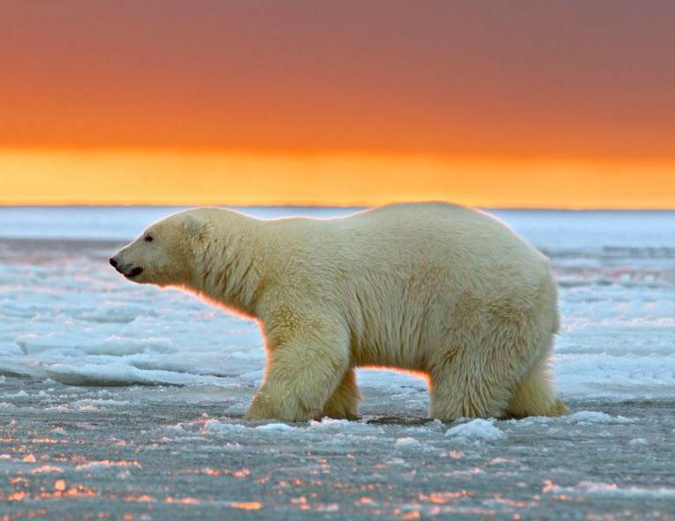
Уроки інтегрованого курсу «Мистецтво», 5 клас (образотворче мистецтво)
Урок № 9. Краса в різноманітті. У країні штрихів і світлотіні
Практичне завдання: виконання графічної композиції «Ведмеді на півночі».

Slide 2
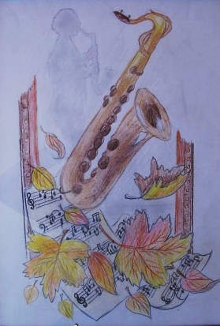
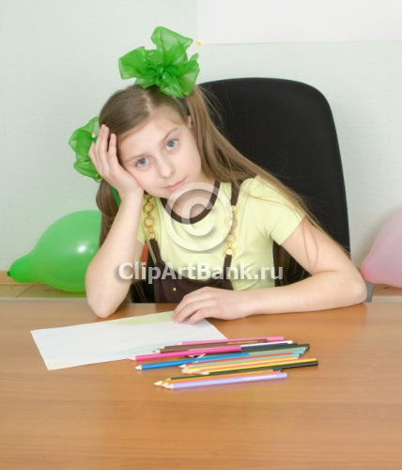
Розминка аудитів
Яке мистецтво ми називаємо графікою?
Які види графіки ви знаєте?
Які виражальні засоби графіки?

Slide 3
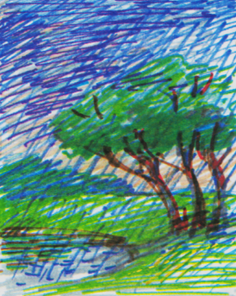
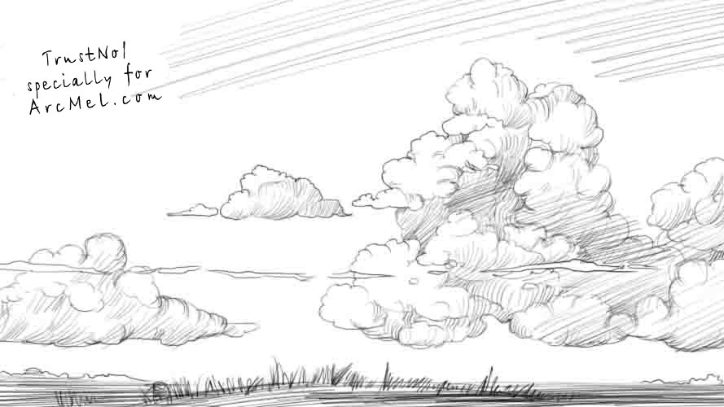
Головне призначення штрихів — передати світлотінь, форму, об’єм, розташування в просторі. Штрихами можна відобразити, наприклад, колючість їжачка і блискучу поверхню новорічної кульки, прямокутну форму книжки й округлість яблука, легкість хмаринки й важкість гирі. Щоб передати об’єм предмета, штрихи накладаються за його формою.

Slide 4
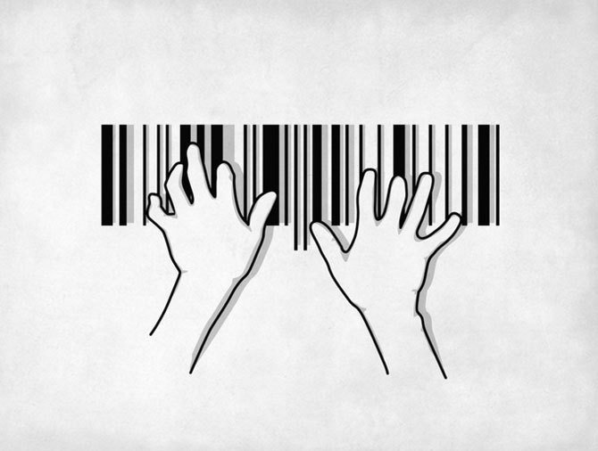
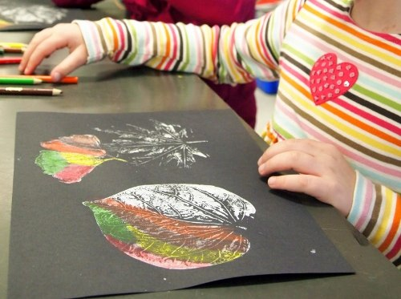

Slide 5
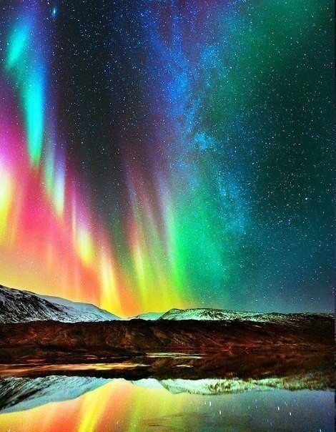
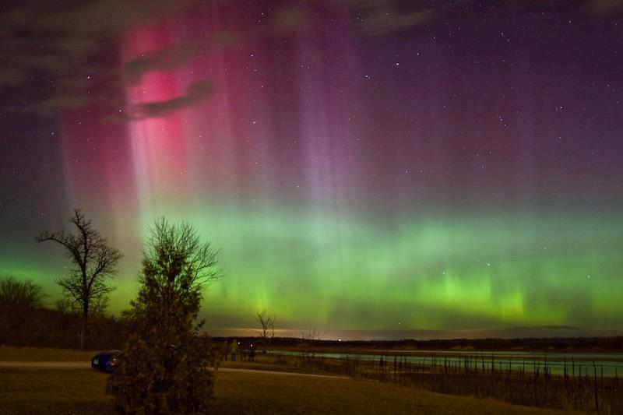
Подорож на Північ
Полярне сяйво — це незвичайне світлове явище, що утворюється час від часу у верхніх шарах атмосфери Землі.

Slide 6
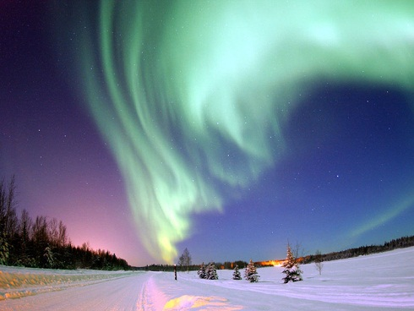
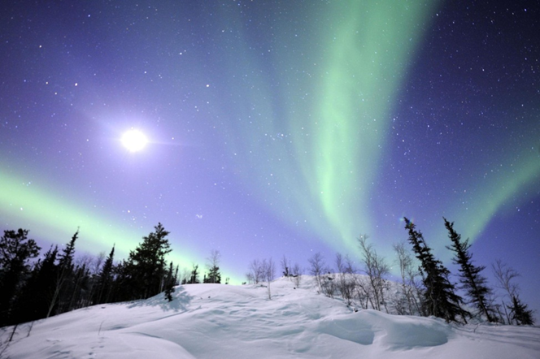
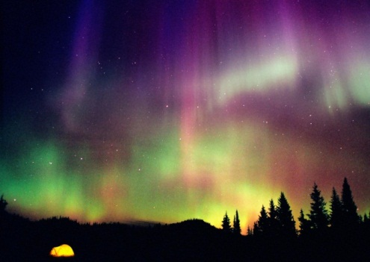
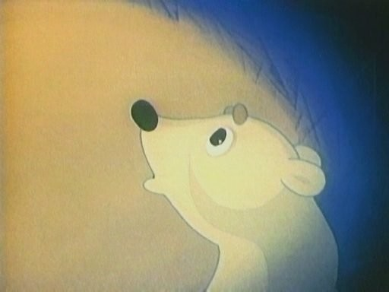

Slide 7
Давайте пригадаємо в якому мультфільмі ми можемо побачити північне сяйво? (перегляд мультфільма «Умка»).

Slide 8
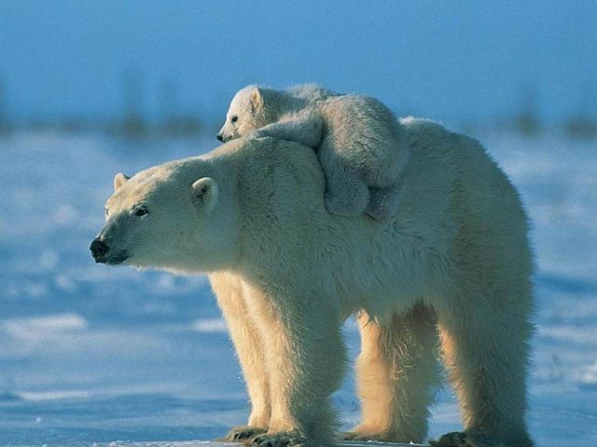
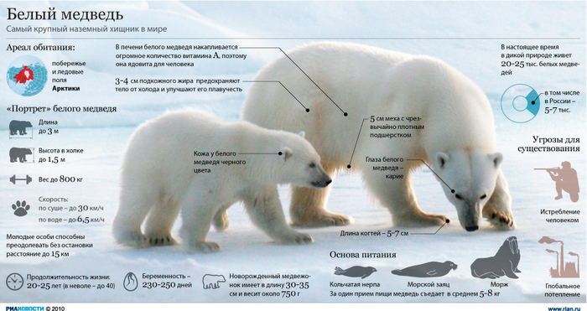
Білі ведмеді мешкають серед снігів і льодовиків. Проте ведмеді там не мерзнуть – їх зігріває тепле хутро і жирок. Білу шубку ведмеді вибрали не випадково. Вона маскує їх при полюванні на моржів, морських зайців, риб і тюленів. Адже сніг теж білий!
Білий ведмідь – чудовий плавець. Частенько запливає далеко-далеко в море. Коли маленькі ведмежата підростають, вони вирушають з мамою бродити сніговими пустелями в пошуках їжі

Slide 9
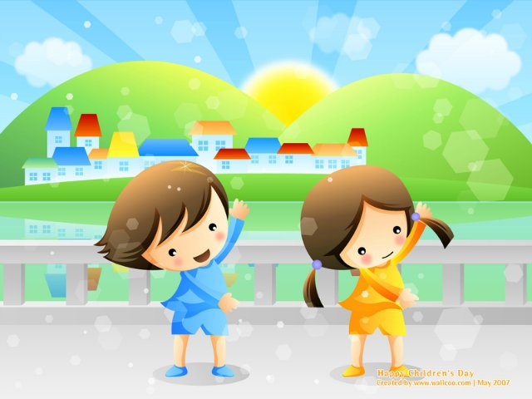
Гра «Ведмідь»
Учитель пропонує учням уявити, як повільно ходить ведмідь, вайлувато переступаючи з ноги на ногу; як бігає: швиденько і прямо пересувається вперед, як він бурчить (дозволити школярам пробігти від своїх парт до дошки).

Slide 10
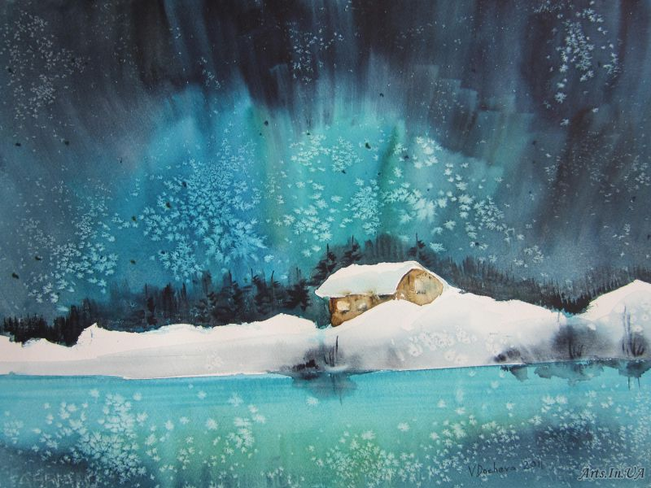
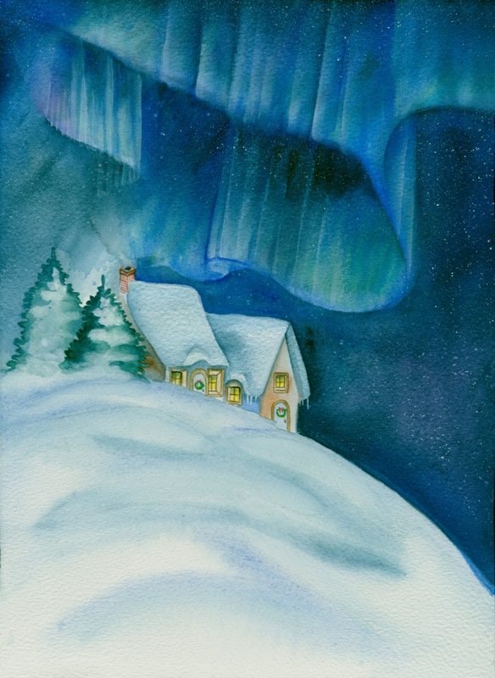
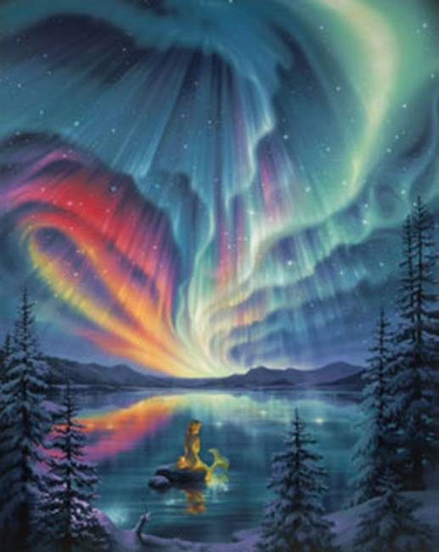
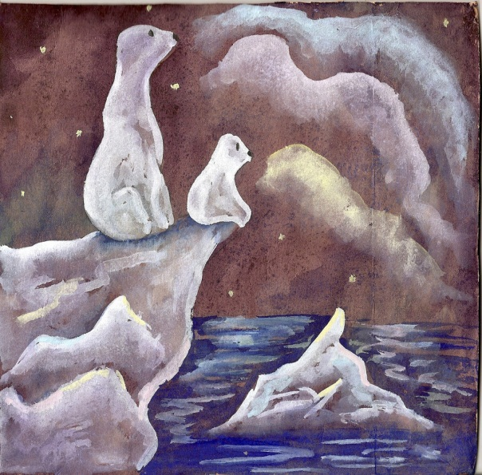
Зображення полярного сяйва у в
різній художній техніці

Slide 11
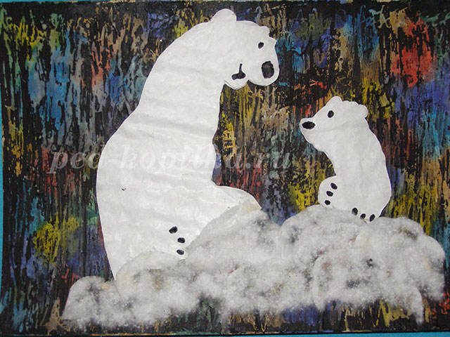
Самостійна художньо-творча діяльність учнів
Гратаж – незвичайна техніка малювання. Навіть не малювання, а процарапування елементів малюнка.

Slide 12
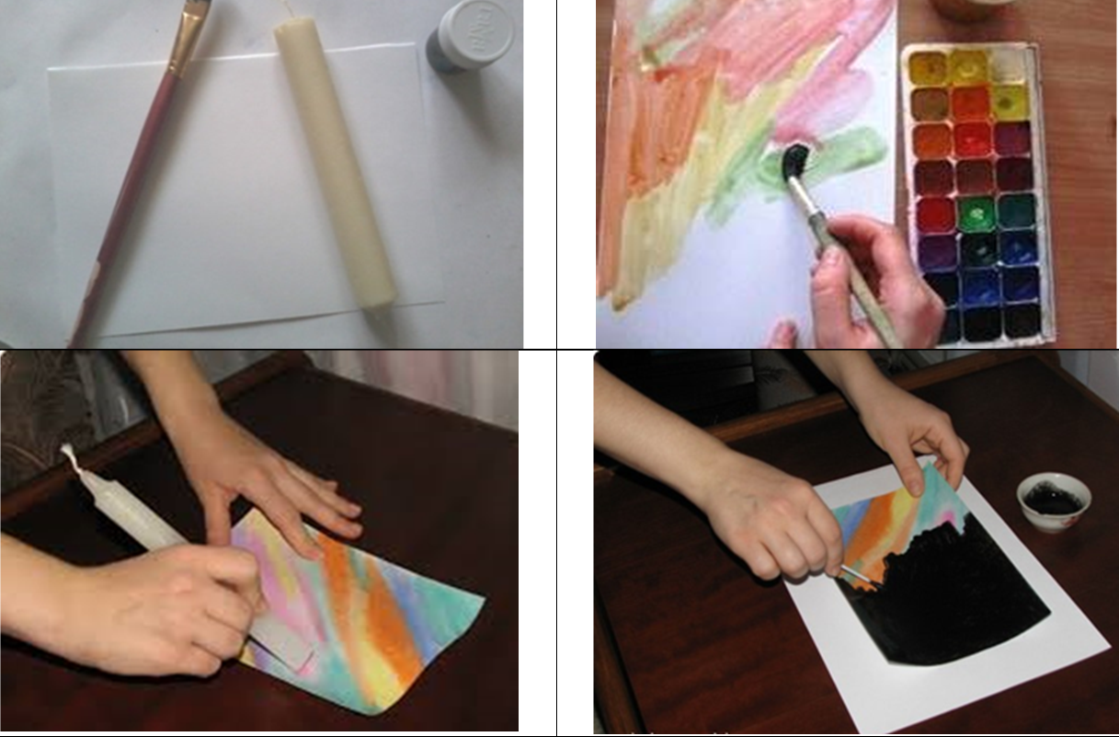
Послідовність виконання малюнку в техніці «гратаж»:
Зафарбуйте вільними мазками аркуш паперу кольорами, які, на вашу думку, нагадують яскраве північне сяйво.
Щільно натріть просохлий аркуш свічкою.
Змішайте чорну туш із невеликою кількістю будь-якого рідкого миючого засобу. Широким пензлем нанесіть туш на папір.

Slide 13
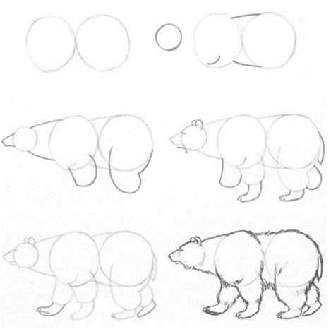
4. В центрі композиції позначте загальну форму тварини, визначте її пропорції.
5. Побудуйте фігуру тварини, легкими короткими штрихами позначте її контур.

Slide 14
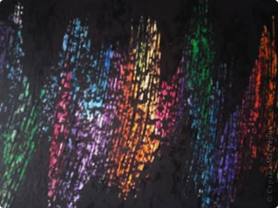
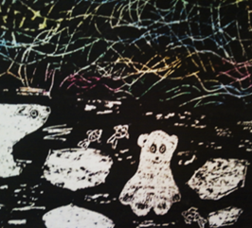
6. Короткими штрихами передайте об’єм та хутро тварини шляхом вишкрябування загостреною паличкою (або використаним стрижнем кулькової ручки).
7. Північне сяйво намалюйте «сміливими», «впевненими» довгими вертикальними штрихами

Slide 15
Підсумки уроку:
Аналіз і оцінка результатів художньо-творчої діяльності.
Експрес-перегляд дитячих робіт.

Slide 16
Використані інтернет - ресурси:
http://travelel.ru/wp-content/uploads/2011/11/severnoe-syanie.jpg
http://oboik.ru/112553/1440/900.html
http://ped-kopilka.ru/uchiteljam-predmetnikam/izobrazitelnoe-iskustvo/tehnika-gratazh-master-klas.html
http://masterclassy.masterpodelok.com/raznoe/grattazh/19758-mk-lozhkoj-sneg-meshaja.html

